Slide 1
GRUPPO:
FUTURO IN CORSO

Slide 2
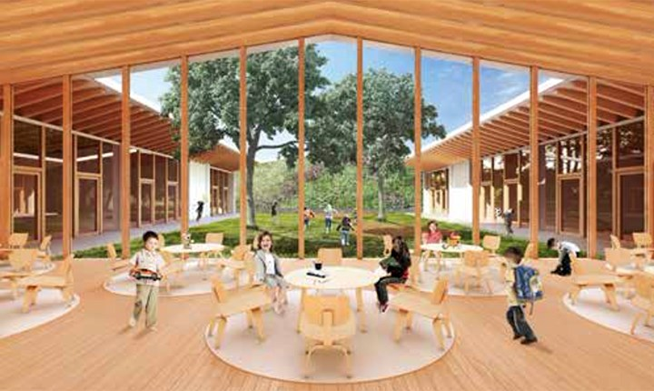
VISIONE CHE HA ISPIRATO IL GRUPPO
Ripensare gli spazi della scuola per il benessere delle persone che la vivono
Migliorare e innovare l’attività didattica
Responsabilizzare tutti per sentirsi parte di una comunità.

Slide 3
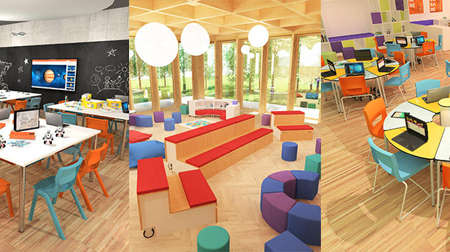
IL TITOLO ALLA FINE!

Slide 4
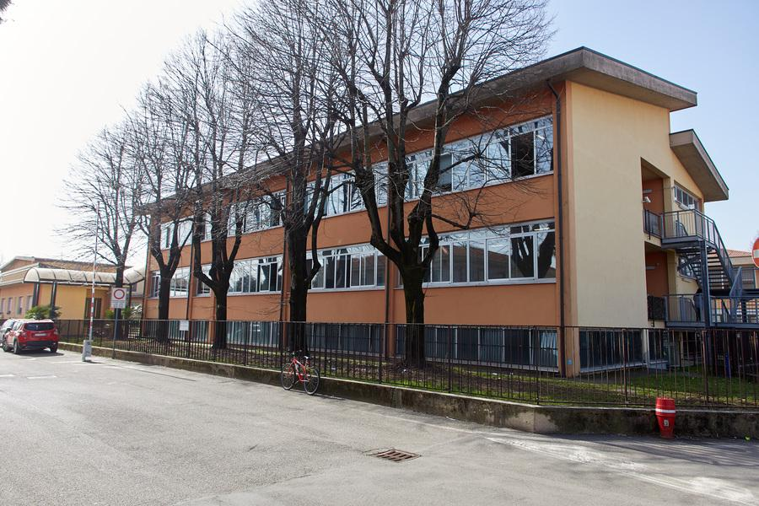
TARGET
Infanzia (5 anni)
Primaria
Secondaria di primo grado
Secondaria di secondo grado (III e IV)

Slide 5
OBIETTIVI DIDATTICI E TRASVERSALI
Competenze personali: Saper gestire e affrontare le sfide che si incontreranno durante il percorso
Competenze sociali: Saper comunicare e collaborare con gli altri, sviluppando un atteggiamento empatico.
Imparare ad Imparare:
Saper cercare, valutare e scegliere informazioni e argomenti per sviluppare soluzioni innovative
Saper pianificare e organizzare il proprio lavoro, accogliendo gli spunti e i rilanci.

Slide 6
FORMAT
Metodologie attive:
Challenge based,
Dibattito e/o dialogo maieutico,
Brain storming,
Future thinking,
Ambienti di sperimentazione tecnologica,
Mostra-elaborato finale: installazione artistica (fisica e virtuale).

Slide 7
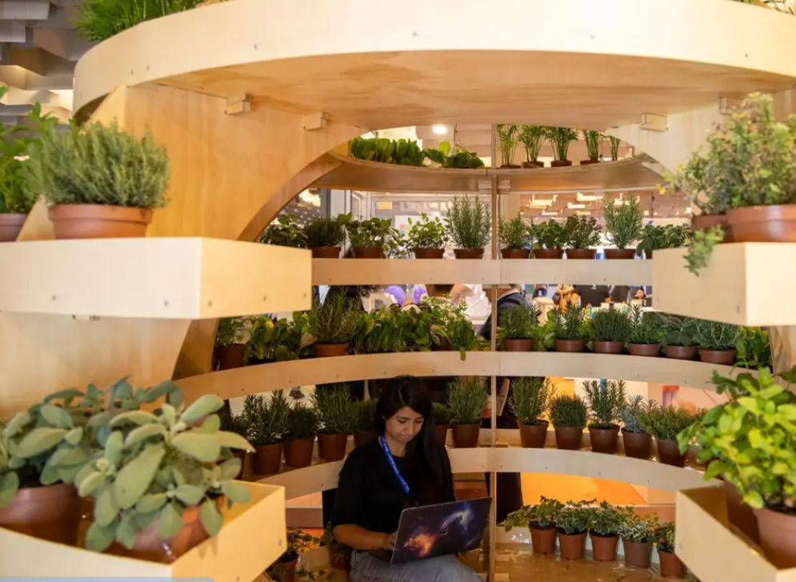
FASE 1 (3 ore)
Il Dirigente lancia la sfida: i ragazzi avranno la possibilità di modificare uno o più ambienti della scuola.
Esplorazione degli ambienti e raccolta del materiale.
Intervento di un esperto.
Google moduli per raccogliere le proposte.

Slide 8
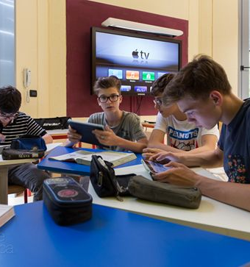
FASE 2 (4 ore)
Padlet: bacheca delle idee.
Brainstorming in gruppi.
Progettazione dell’idea che si vuole sviluppare usando diversi canali e strumenti (Sketchup, DALL-E, Crayion, modellini 3D ecc)
Creazione delle presentazioni (Canva, PPT, podcast ecc) e di un QR CODE.

Slide 9
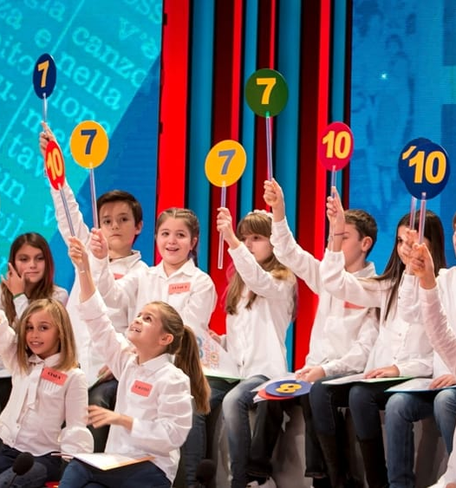
FASE 3 (2 ore)
Allestimento della mostra fisica e di quella virtuale (eMaze).
Valutazione dei progetti da parte di una giuria mista (DS, studenti, insegnanti, esperti, ATA e comune).
Eventuale presentazione del progetto per accedere ai fondi del bilancio partecipato.

Slide 10
IL TEAM
Isabella Colombo
Federica Verciglio
Samuel Longoni
Veronica Ferioli
Nicoletta Licciardi

